Slide 1
2.«Демографический взрыв» характерен для стран:
1. Восточной Европы
2. Переселенческого типа
3. Азии, Африки и Латинской Америки
4. Австралии и Океании
1. Страна, занимающая 1-е место по численности населения
1. Индия
2. Россия
3. Китай
4. Бангладеш

Slide 2
3. Какое государство Азии после II мировой войны оказалось разделенным на два?
1. Япония
2. Корея
3. Чехословакия
4. Германия
4. На протяжении всего послевоенного периода главной «горячей точкой» планеты остается:
1. США
2. Экваториальная Африка
3. Ближний Восток
4. Россия

Slide 3
5. Азия – родина:
1. Ислама
2. Буддизма
3. Индуизма
4. Всех мировых религий
6. Какие страны зарубежной Азии в последние годы развиваются быстрыми темпами? Как они называются
1.Страны ОПЕК
2. Страны НИС
3.Ключевые страны

Slide 4
7.Назовите важнейший критерий ,по которому страна приобретает статус НИС
1.Доля населения, занятых в промышленном производстве
2. Доля населения, занятых в сельскохозяйственном производстве
3.Размер ВВП надушу населения и среднегодовые темпы его прироста
4.Быстрый рост городского населения
8.Опыт развития экономики какой страны, взяли страны НИС зарубежной Азии в качестве модели развития
США
Китай
Германия
Япония

Slide 5
9.Назовите страны НИС зарубежной Азии первой волны
1.Южная Корея
2.Лаос
3.Гонконг
4.Тайвань
10.Назовите страны НИС зарубежной Азии второй волны
1.Сингапур
2.Таиланд
3.Индонезия
4.Малайзия

Slide 6
11.Назовите страны НИС зарубежной Азии третьей волны
1.Тайвань
2.Мьянма
3.Вьетнам
4. Лаос
12.Укажите страну ,столицей которой является город Бангкок
1.Филиппины
2.Вьетнам
3.Малайзия
4.Таиланд
13.Федеративное государство ,входит в десятку крупнейших стран по площади, имеет морские границы со страной НИС-Индонезией
Канада
Бразилия
Китай
Австралия

Slide 7
Тема : Австралия
Цель урока:
Составить экономико-географическую характеристику данной страны, используя план, сделать вывод об уровне социально-экономического развития.
План
1.ЭГП,границы
2.Государственный строй, административно-территориальное устройство
3.Особенности населения
4.Природные ресурсы
5.Хозяйственная деятельность ( промышленность ,сельское хозяйство)
6.Экологические проблемы

Slide 8
Задание 1.
Работа в парах (2-3 минуты).
Используя знания из курсов географии , истории, статистические данные, иллюстративный материал учебника, карты справочного пособия, определите:
1. ВВП Австралии в сравнении с другими регионами мира
2.Среднюю ожидаемую продолжительность жизни в сравнении с другими регионами мира
3.Индекс развития человеческого потенциала
4. Сделайте вывод об уровне социально-экономического развития Австралии.

Slide 9
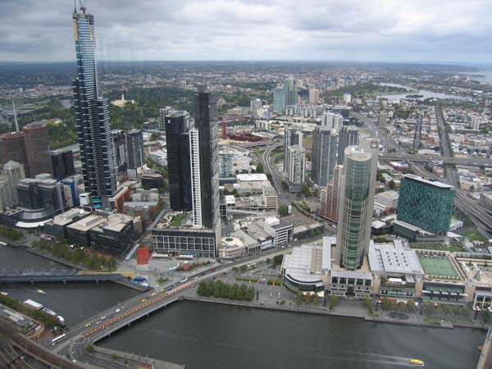
Проблемный вопрос: Какие факторы способствовали росту социально-экономического развития Австралии?

Slide 10
Задание2.По ходу урока заполнить таблицу в тетради
План | Австралия факторы развития
Географическое положение, Государственный строй, административно-территориальное устройство
Население
Природные ресурсы
Виды хозяйственной деятельности (промышленность ,сельское хозяйство)
Экологические проблемы

Slide 11
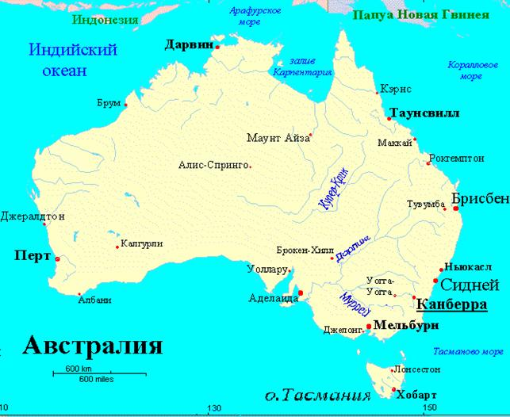
Северное и восточное побережья Австралии омывают моря Тихого океана: Арафурское, Коралловое, Тасманово, Тиморское моря; западное и южное — Индийский океан. Близ Австралии расположены крупные острова Новая Гвинея и Тасмания. Вдоль северо-восточного побережья Австралии более чем на 2000 километров тянется самый большой в мире коралловый риф — Большой Барьерный риф.

Slide 13
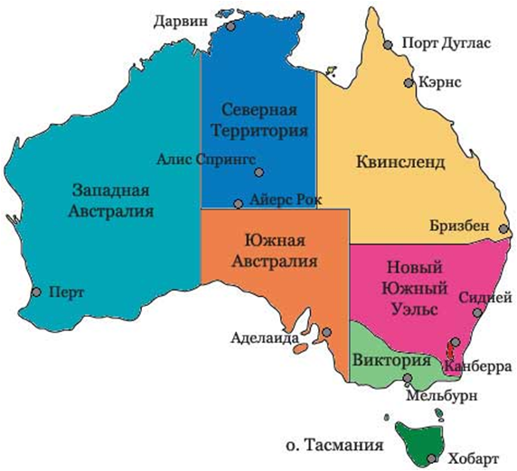

Slide 14
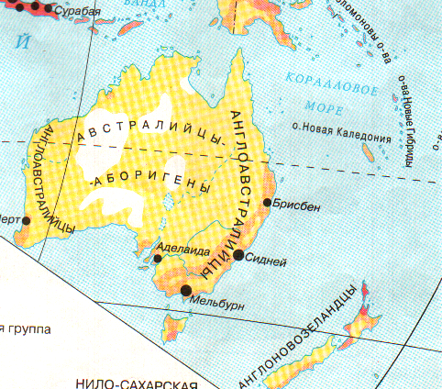
Население
Около 90% жителей Австралии и Океании проживают на морских побережьях. Средняя плотность населения в Австралии- 2,5чел/кв.км.

Slide 15
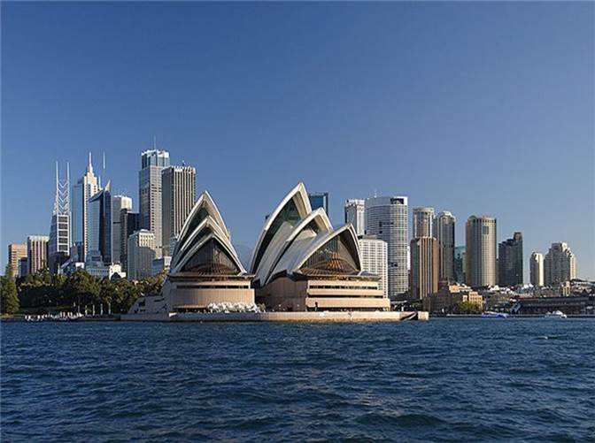
Город Сидней

Slide 16
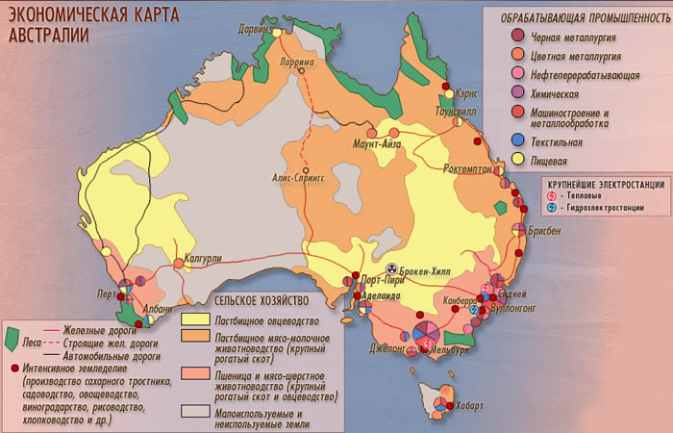
Хозяйство региона.
Концентрируя всего лишь 0,5% населения мира, Австралия создаёт более 1,2% мирового ВВП. Австралия и Новая Зеландия обладают развитыми промышленностью и сельским хозяйством.

Slide 17
Основные природные богатства страны
Основное природное богатство страны — минеральные ресурсы. Обеспеченность Австралии природно-ресурсным потенциалом в 20 раз выше среднемирового показателя. Страна занимает 1-е место в мире по запасам бокситов (1/3 мировых запасов и 40 % добычи), циркония, 2-е место в мире (после Канады) по запасам урана (1/3 мировых). Страна занимает 4-е место в мире по запасам угля. Имеет значительные запасы марганца, золота, алмазов. У северо-восточных и северо-западных берегов в шельфовой зоне имеются незначительные месторождения нефти и природного газа.

Slide 18
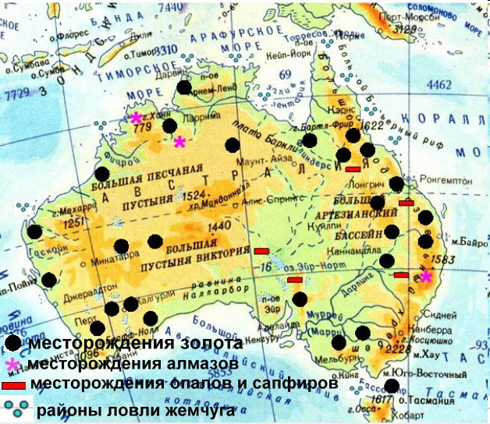
Основные запасы золота сосредоточены на юго-западе материка. Более мелкие месторождения встречаются почти во всех штатах.

Slide 19
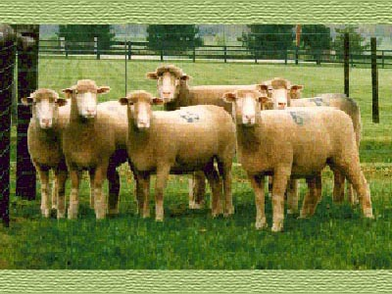
Австралийская ферма.
Австралия занимает 2 место по поголовью овец. Овцеводческие пастбища занимают почти половину материка.

Slide 20
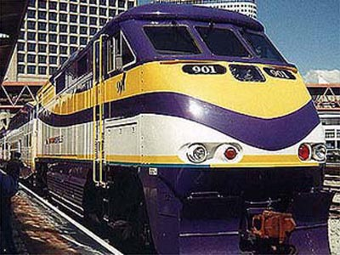
Транспорт Австралии
На железные дороги приходятся основные объёмы перевозок добытых полезных ископаемых, зерна и других сельхозпродуктов.

Slide 21
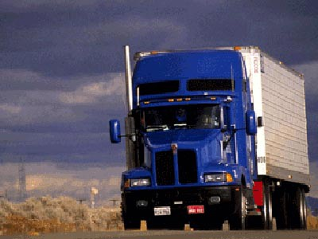
В перевозках грузов и пассажиров автомобильный транспорт явно доминирует. На него приходится 80% общего объёма грузовых перевозок Австралии.

Slide 22
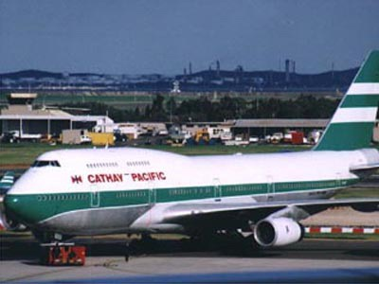
Авиация – главное средство общения жителей как с внешним миром, так и с разными районами самой Австралии.

Slide 23
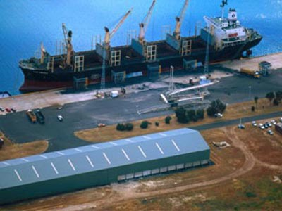
Крупнейший грузовой порт Австралии – Мельбурн(25млн.т.).
На морской транспорт приходится почти вся австралийская внешняя торговля.

Slide 24
Тест для закрепления
1. Австралия в прошлом была колонией:
- Великобританиии, Германии, Франции, Голландии
2. На сколько штатов разделена Австралия?
3. Какие животные изображены на государственном гербе Австралии?
4. Одним из исследователей Австралии был:
- Витус Беренг, Джеймс Кук, Америго Веспуччи, Васко да Гама

Slide 25
5. Где проживает основное население региона?
6. Какова средняя плотность населения Австралии?
7. Столица Австралии?
8. Основная специализация с/х Австралии?

Slide 26
Проблемный вопрос: Какие факторы способствовали росту социально-экономического развития Австралии?
1.Австралия выгодно использует выгоды ЭГП( выход в моря и океаны, осуществляет сотрудничество с ближайшими странами)
2. Австралия выгодно использовала зависимость от Великобритании:
широкий приток иностранного капитала (англичане принесли сюда капиталистические отношения, навыки, традиции, квалифицированные рабочие руки);
3 Население Австралии выгодно использует благоприятные особенности природы : сосредоточено в восточной части материка
4. Австралия располагает значительными разнообразными полезными ископаемыми, при небольшом количестве населения.
5. При малом количестве земельных ,водных, лесных ресурсов обеспеченность данными ресурсами хорошая, при расчете на душу населения, кроме того в сельском хозяйстве используются современные приемы агротехники
6. Австралия активно участвует в решении экологических проблем

